Slide 1
(주)메타씨티
층간 인쇄 세팅 안내문
Magic Auto

Slide 2
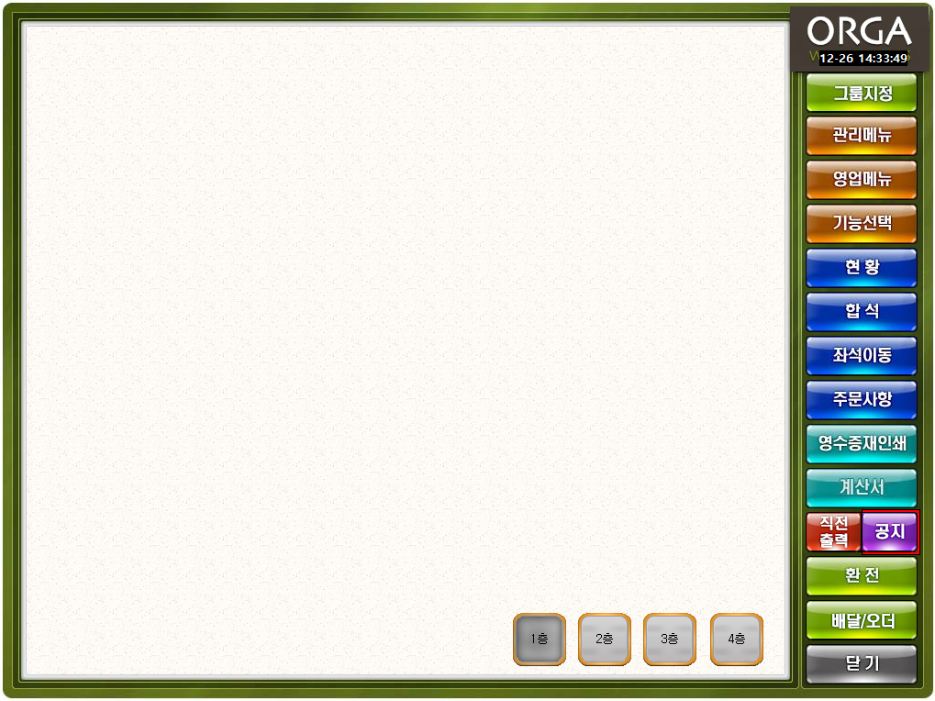
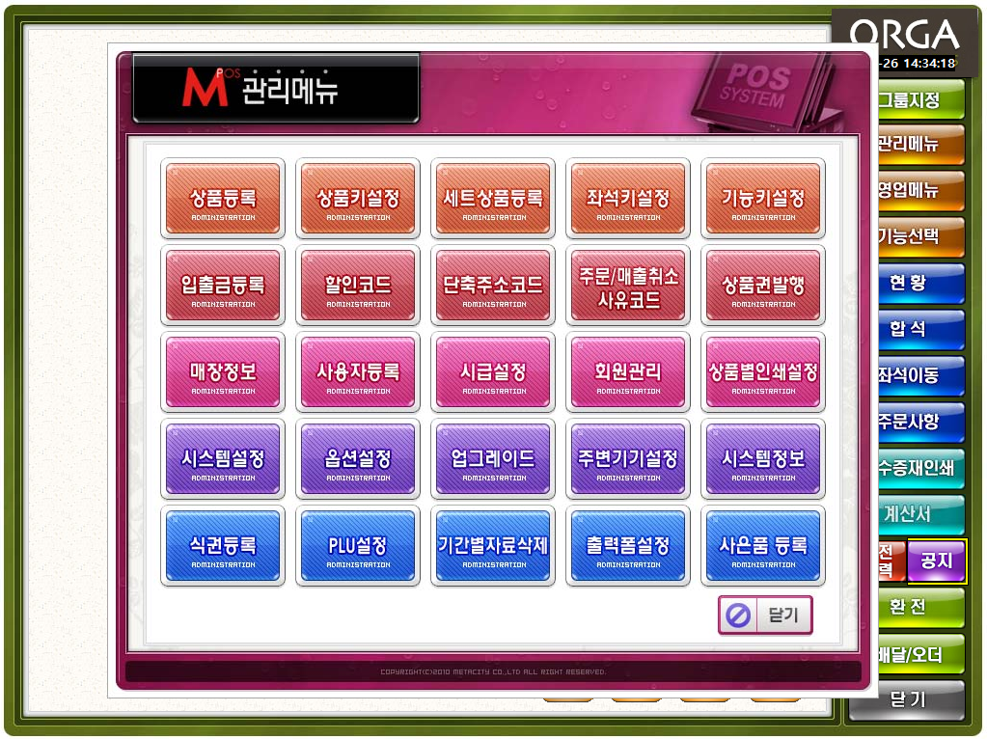
테이블세팅-1
관리메뉴->좌석키설정 선택
1
2

Slide 3
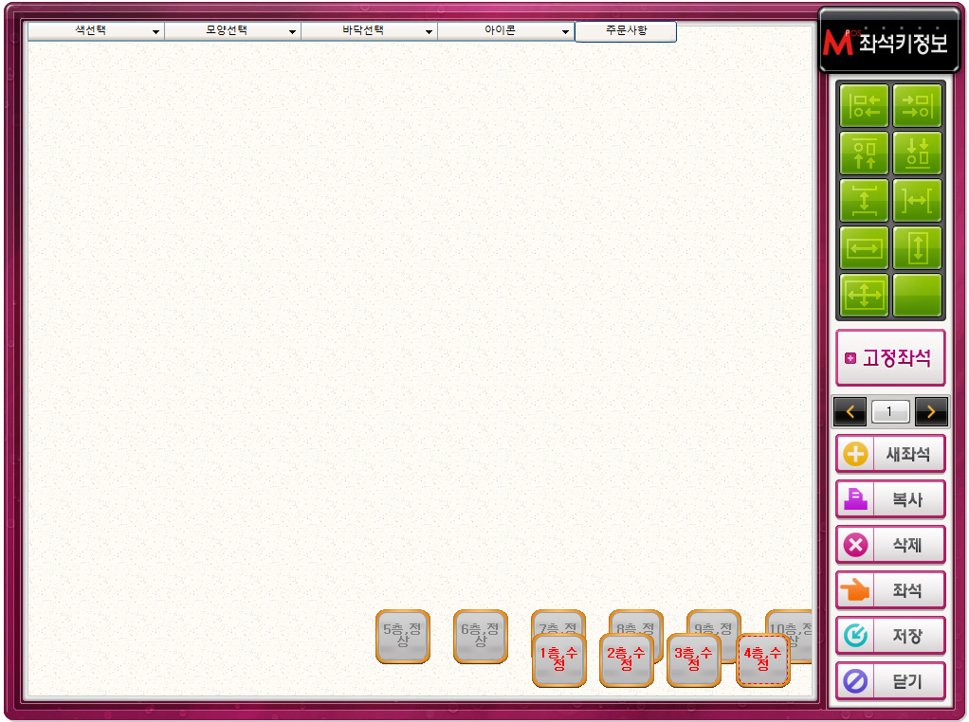
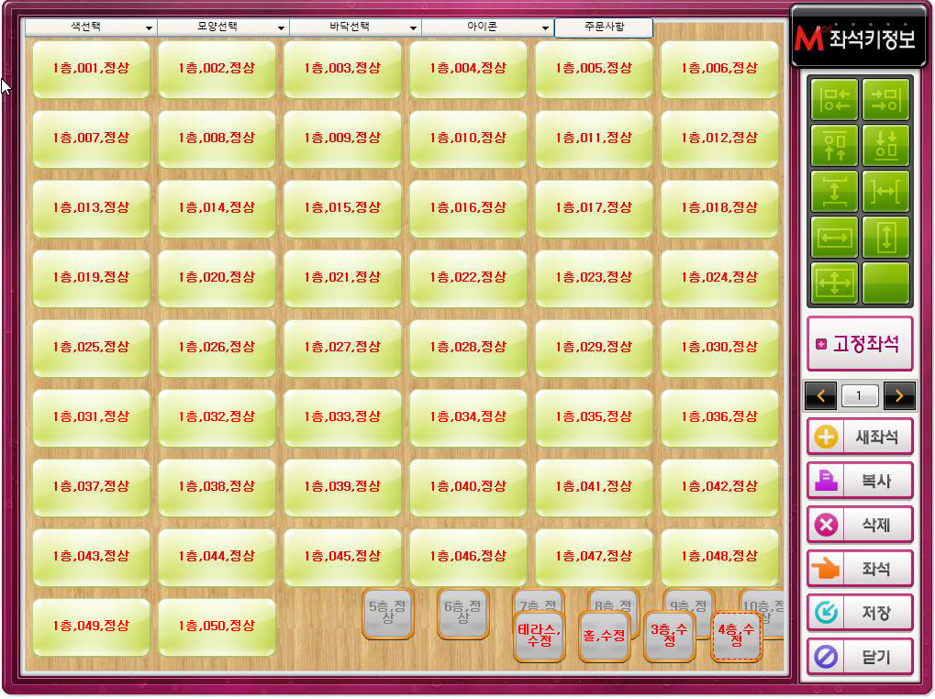
테이블세팅-2
층별 좌석을 활성화한 후 명칭을 지정해준다.
활성화한 층별로 테이블을 배치한다.(예-테라스/홀/3층/4층)
1
2

Slide 4
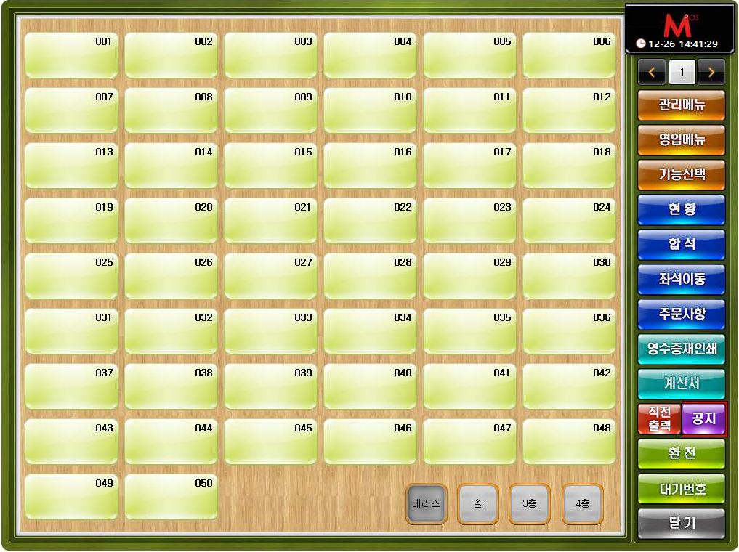
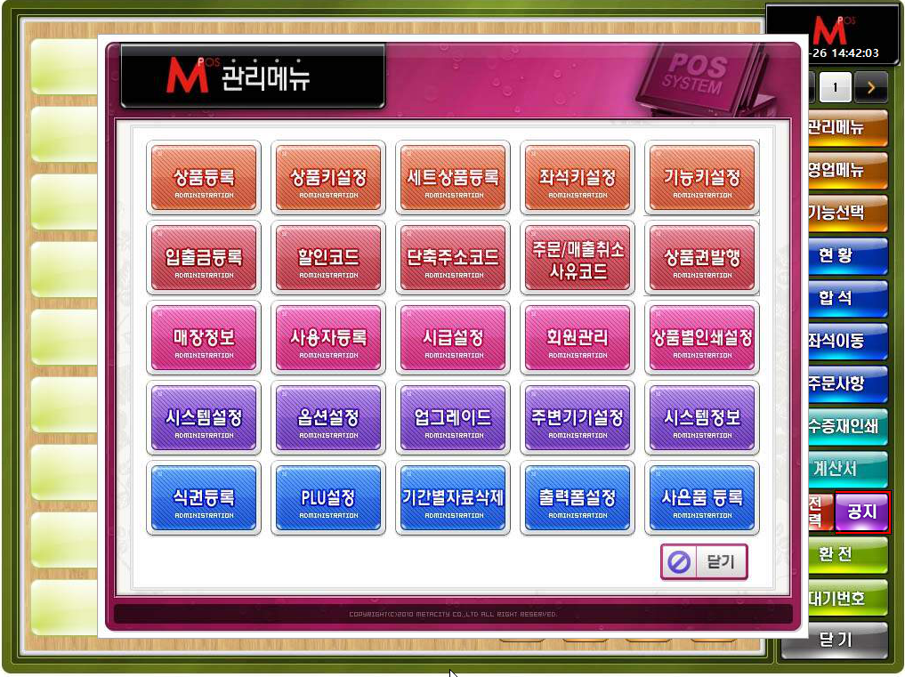
주방프린터 등록-1
1. 관리메뉴 – 주변기기설정 선택
1
2

Slide 5
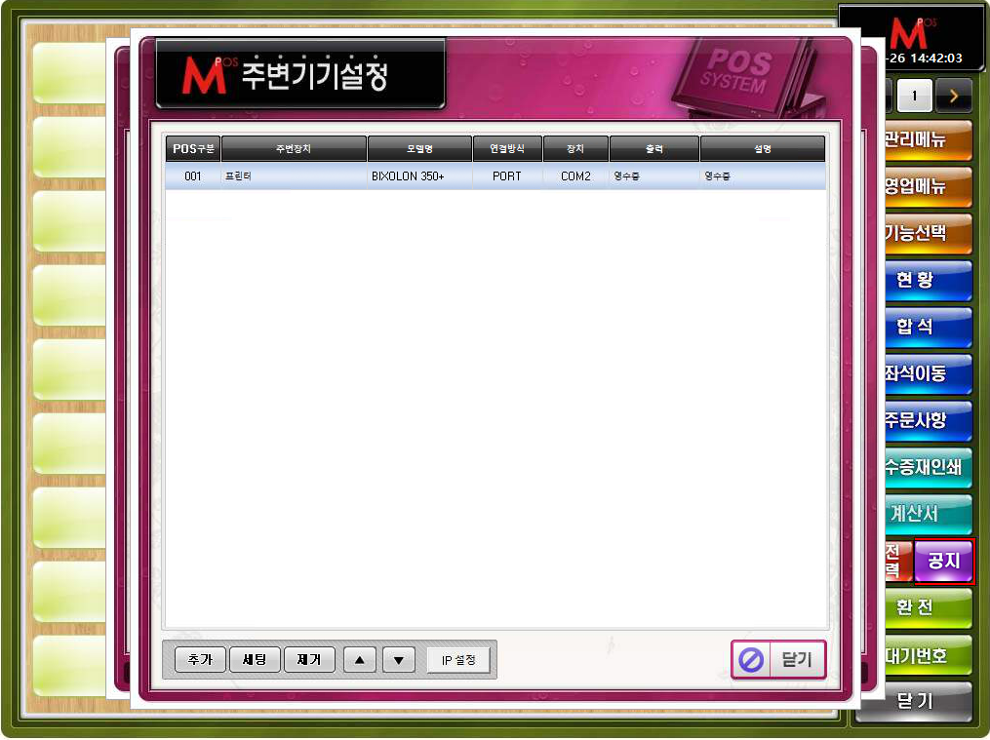
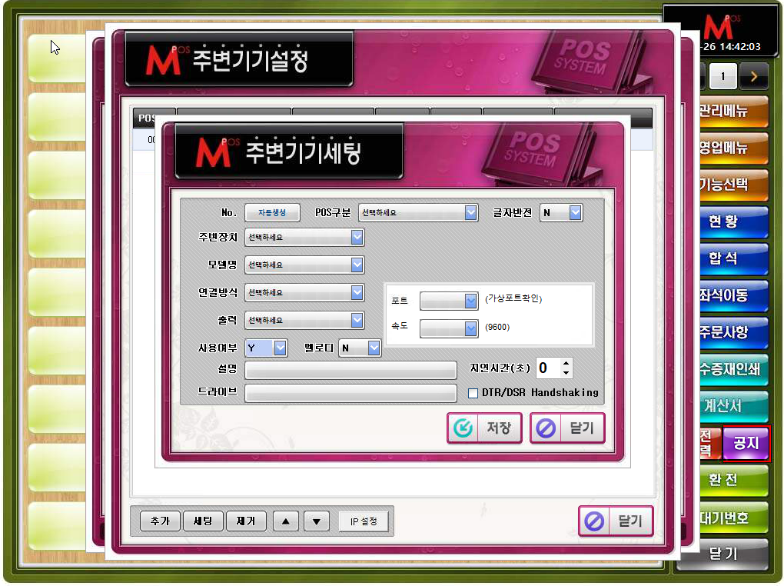
주방프린터 등록-2
1. 주방프린터를 등록하기 위해 좌측 하단의 추가를 선택하면 주변기기세팅 화면이 나온다
1

Slide 6
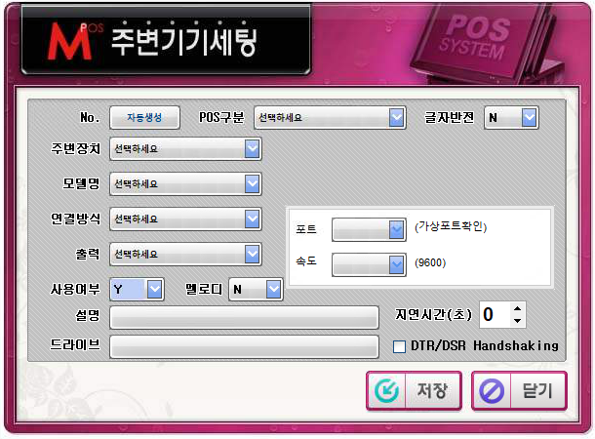
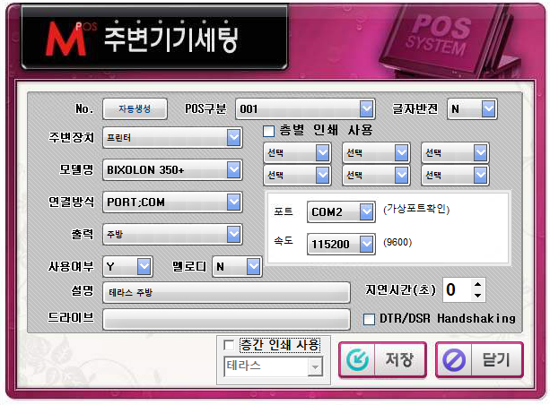
주방프린터 등록-3
연결되어있는 주방 프린터 정보를 입력한다.
출력을 ‘주방’을 선택하면 저장 버튼 좌측에 층간 인쇄 사용 설정이 노출된다
1
2

Slide 7
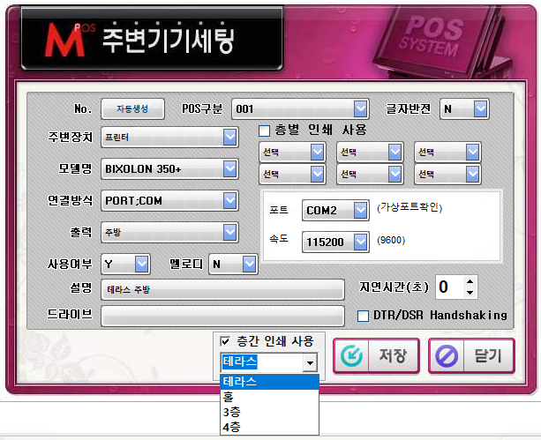
주방프린터 등록-4
층간 인쇄 사용 체크박스를 선택한 후 하단 선택지를 클릭하면 미리 설정해놓은 테이블 층별 명칭이 확인된다.
원하는 층을 선택하면 해당 층에 세팅해 놓은 좌석에서 상품 주문 시 주방용지가 출력된다.
지정해 놓은 층 외에 다른 층에서 주문 시에는 동작 안함
기존 층별 인쇄는 포스넘버(메인/오더) 기준으로 출력되고 해당기능은 설정된 층에 테이블에서만 상품 주문 시 출력된다.
1

Slide 8
인쇄 옵션 설정-1
1. 관리메뉴 – 옵션설정 선택
1
2

Slide 9
인쇄 옵션 설정-1
1. 관리메뉴 – 옵션설정 선택
1
2

Slide 10
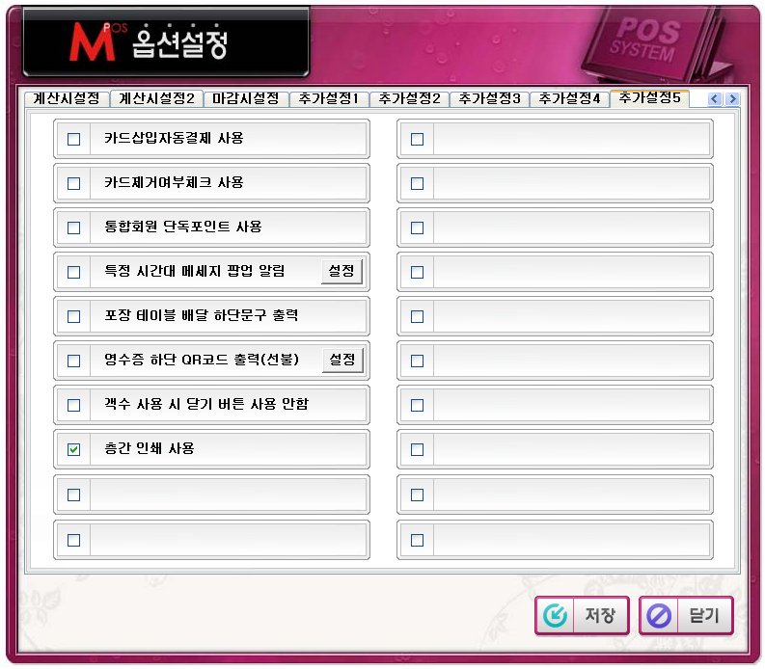
인쇄 옵션 설정-2
1. 추가설정5 – 층간 인쇄사용 옵션 체크 – 우측 하단 저장
1
2
3

Slide 11
(주)메타씨티
TOTAL BI SOLUTION
MagicPOS
감사합니다.

